Slide 1
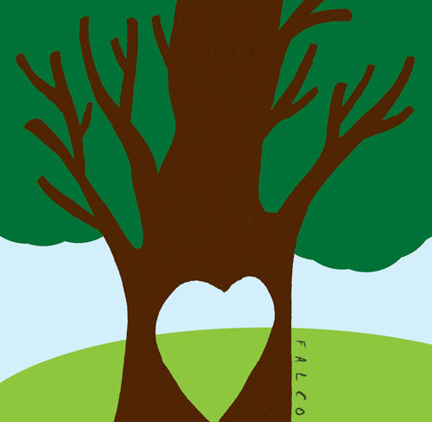


Лековите биљке

Slide 2




ЗА СВАКУ БОЉКУ ПОСТОЈИ ТРАВКА

Slide 3

ИНТЕРЕСОВАЊЕ ЉУДИ ЗА ЛЕКОВИТИМ БИЉЕМ ПОСТОЈИ ЈОШ ОД ДАВНИНА.
СМАТРА СЕ ДА ЈЕ ПРВУ КЊИГУ О ЛЕКОВИТИМ БИЉКАМА НАПИСАО КИНЕСКИ ЦАР Shin-nonga.

Slide 4
Према дејству лековите биљке је могуће поделити у две групе:
Лековите биљке благог дејства, којима припадају биљка које су у свакодневној употреби какве су рецимо нана, камилица, липа, шипак и др.
Лековите биљке јаког деловања, отровне врсте од којих се производе врло јаки отрови и чија је употреба и руковање прописана законом о отровном биљу.

Slide 5

Према начину деловања на људски организам најчешће се сврставају у неколико група:
1. биљке које делују на рад срца;
2. биљке које делују умирујуће;
3. биљке за ублажавање болова;
4. биљке које олакшавају искашљавање;
5. биљке које убрзавају зарастање рана.

